Slide 1
WEB
2
1
2
0
7

Slide 2
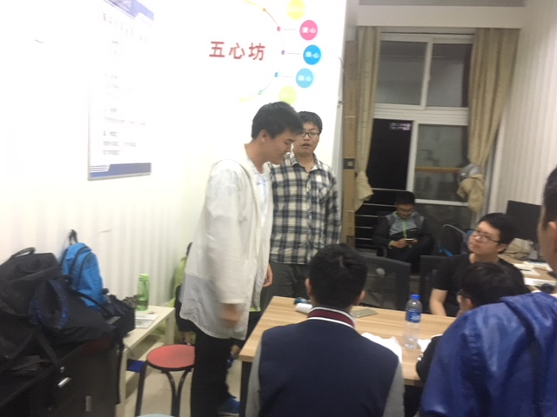
START

Slide 3
Go Ahead
HTML
CSS
JS
1
2
3

Slide 4
Go Ahead
Node.js
database
框架
1
2
3

Slide 5
Ｇo Ahead
1
页面重构
2
特效编写
3
个人博客
4
业务逻辑
5
数据持久化

Slide 6
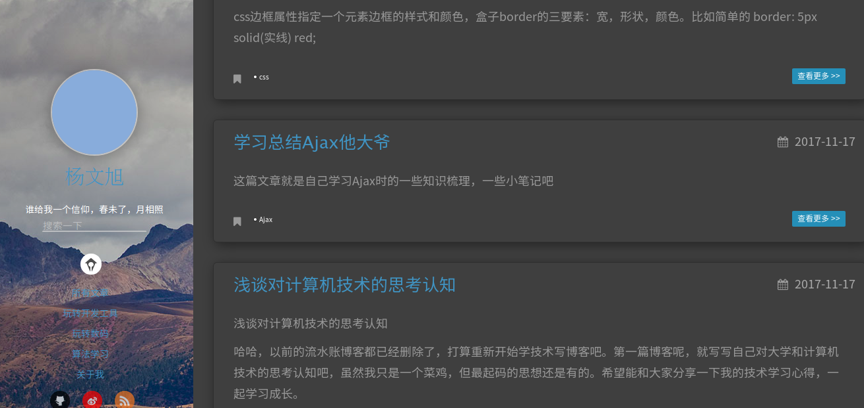
Go Ahead

Slide 7
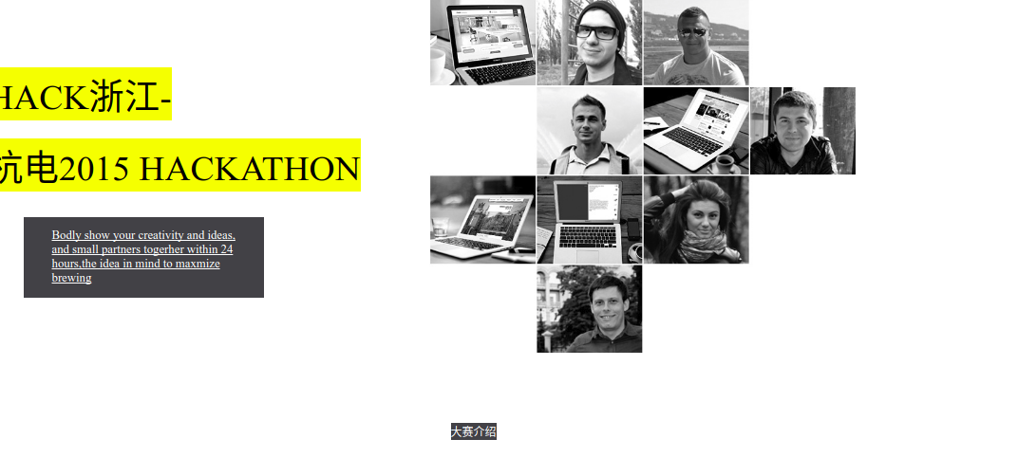
Go Ahead

Slide 8
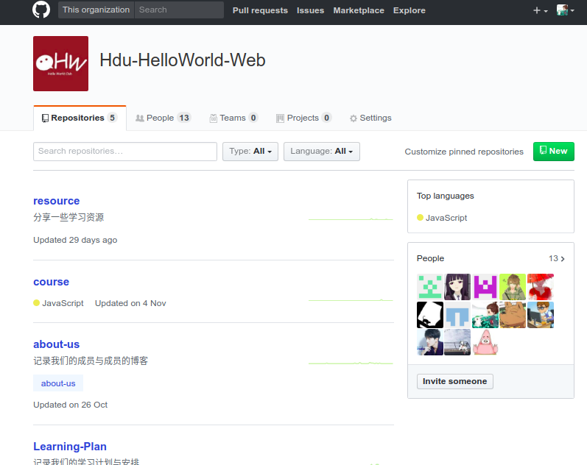
Go Ahead
YOUR TEXT

Slide 9
Future
工程化
性能
探索未知

Slide 10
Future
HelloWorld
ChangeWorld

Slide 11
THANKS

